Slide 1
Baśń o dzielnym
Giewoncie

Slide 2
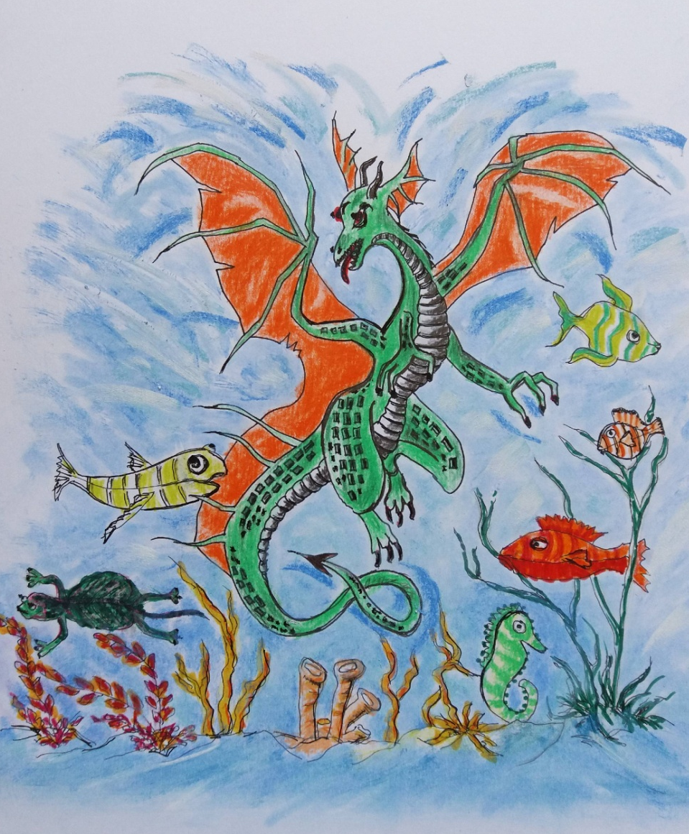
Dawno, dawno temu, gdy świat zamieszkiwali nie tylko ludzie, ale różne dziwne stwory, w głębinach mórz żył Smok, który potrafił przybrać każdą postać, nawet człowieka, nie tracąc przy tym swojej mocy.

Slide 3
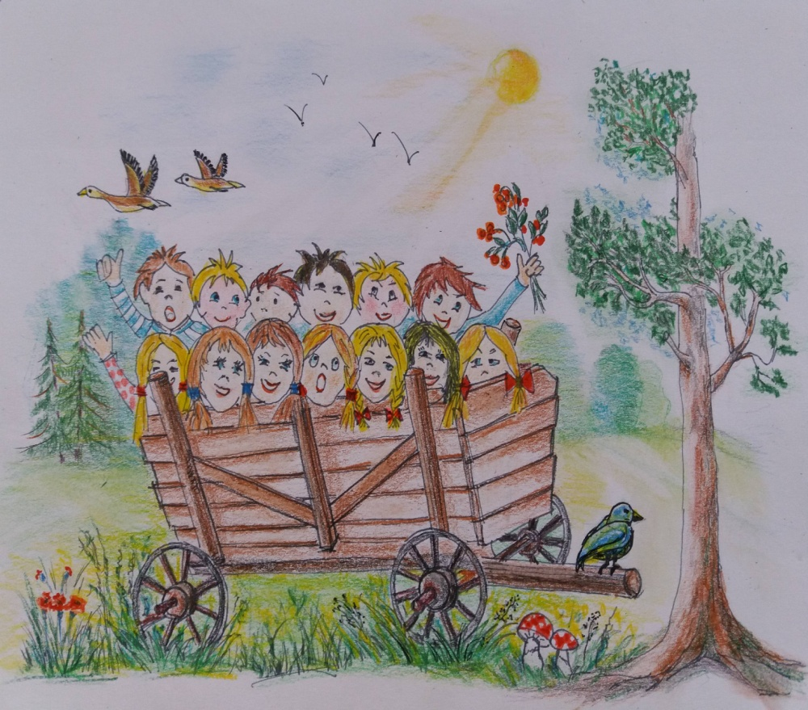
Smok zakochał się w dziewczynie i przemieniony w człowieka, postanowił spędzić z nią całe życie. Mieli ze sobą całą gromadkę dzieci: sześciu synów i siedem córek.

Slide 4
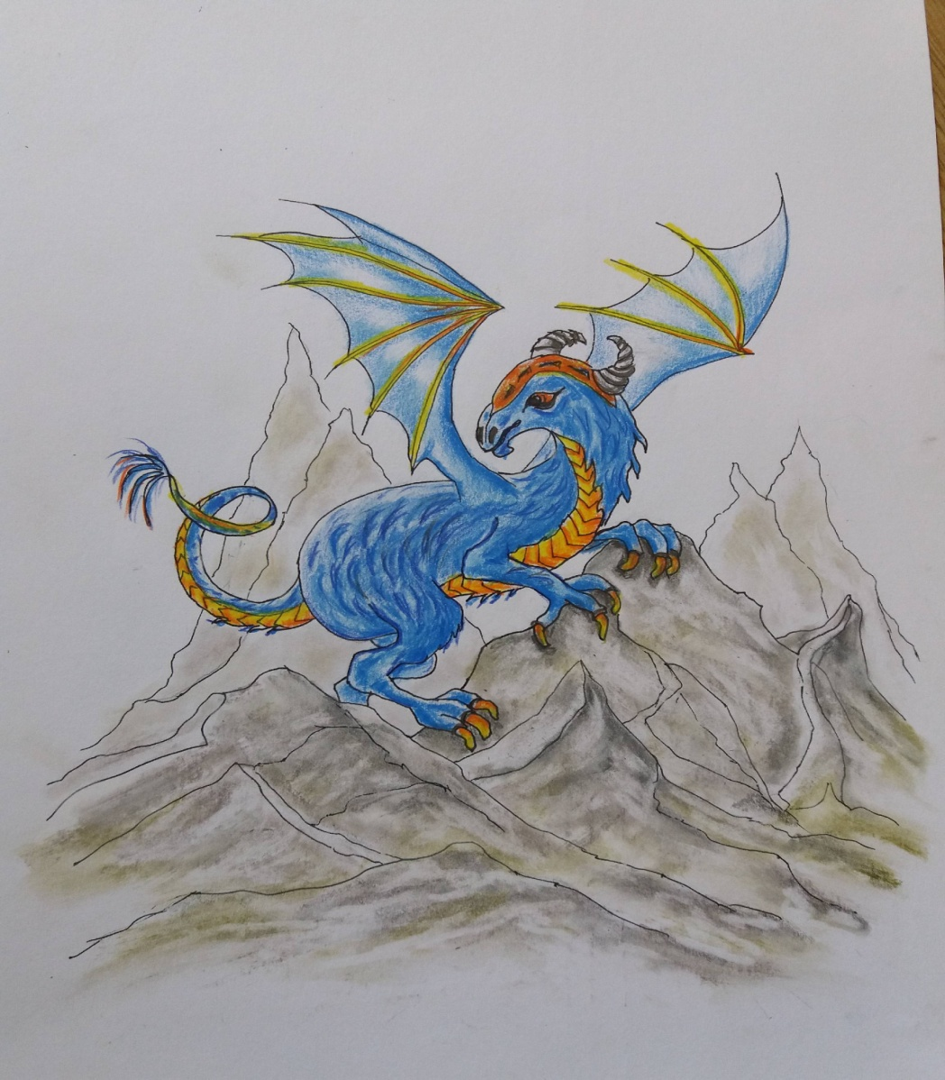
Żona Magura, która odkryła, kim naprawdę jest jej ukochany mąż, poprosiła go, aby zanim umrze, przekazał część swojej wielkiej mocy dzieciom.

Slide 5
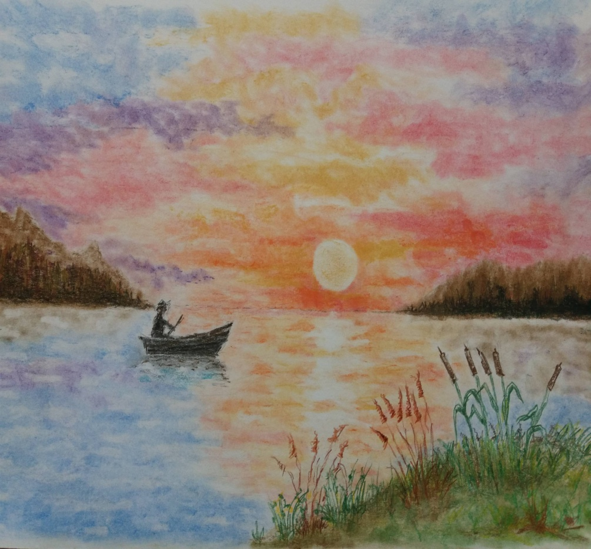
Smok przywołał do siebie synów i każdy z nich opowiadał rodzicom, kim chciałby zostać.
Najstarszy Hawrań rzekł, że chce być myśliwym świata, władać lasami i morzami. Prosił ojca o to, aby jego sieci zawsze były pełne rodzeństwo zawsze miało co jeść.
Na te słowa Smok dał synowi to czego pragnął: mądrość niezbędną na morzu i spryt wymagany w puszczach.

Slide 6
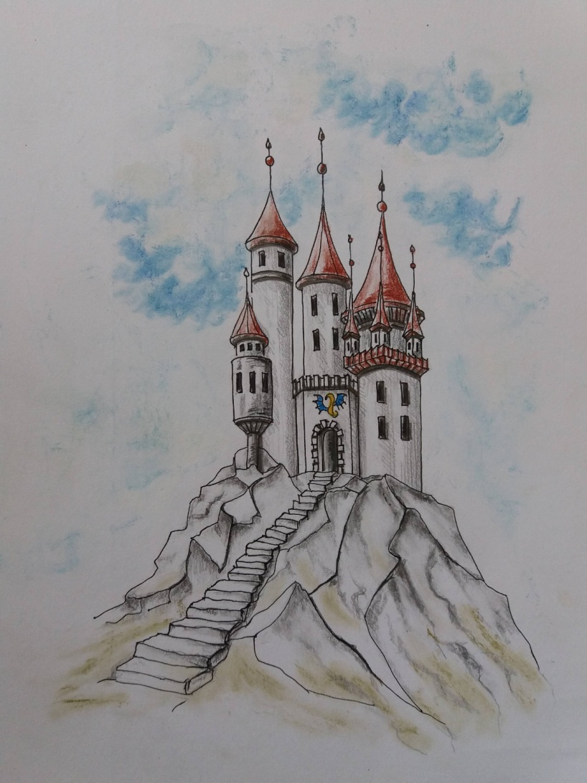
Wtedy podszedł drugi syn Muran:
- Ojcze chcę być budowniczym, wznosić miasta i zamki, aby moje tak liczne rodzeństwo miało gdzie się podziać – poprosił.
I tak Smok dał synowi mądrość budowniczego, aby jego budowle trwały po wieki.

Slide 7
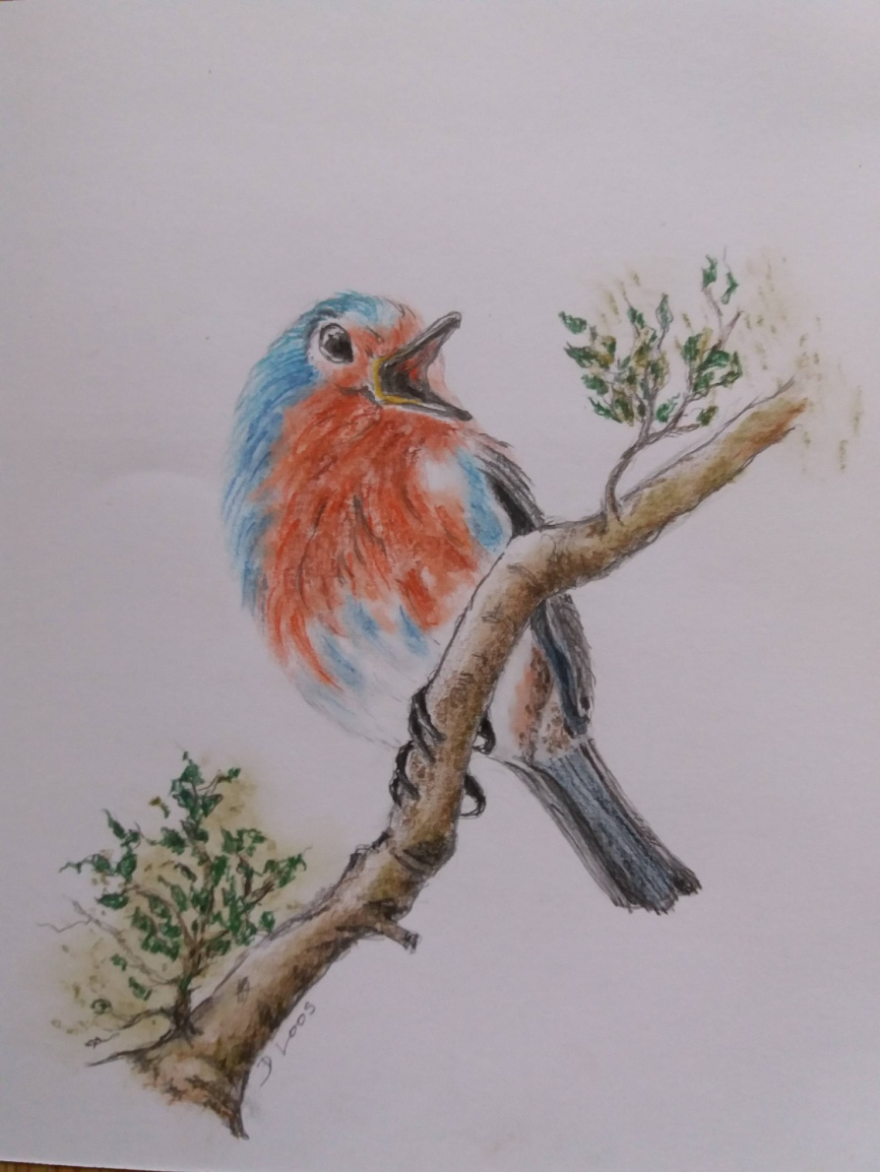
Po nim do rodziców podszedł trzeci ich syn, Garłuch:
- Ojcze chcę zostać śpiewakiem, który swemu rodzeństwu czas umili w największych okresach smutku i momentach radości.
I tak Garłuch otrzymał głos, którym nikt nie mógł mu dorównać .

Slide 8
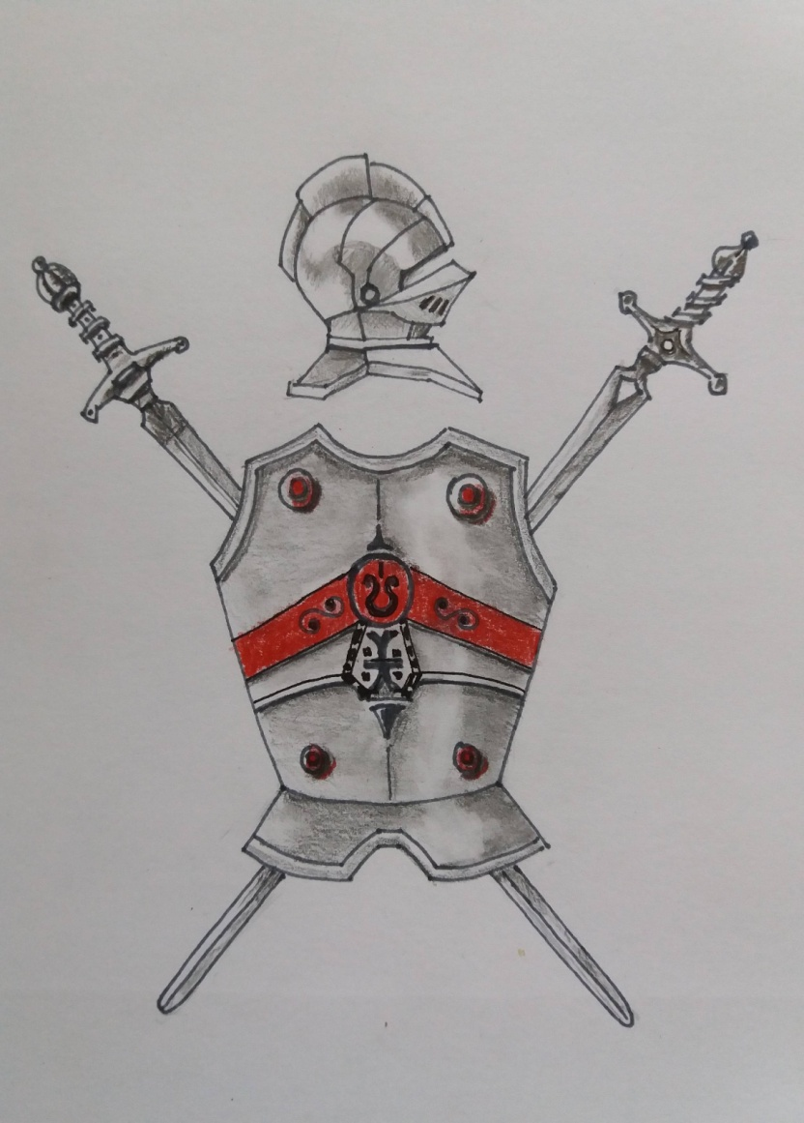
Po nim nadszedł czwarty syn Krywań.
- Ojcze chcę być zbrojmistrzem i tworzyć zbroję oraz broń, która ochroni twe dzieci przed niebezpieczeństwem ze świata.
I tak Smok dał synowi sprawną rękę i wiedzę płatnerską.

Slide 9
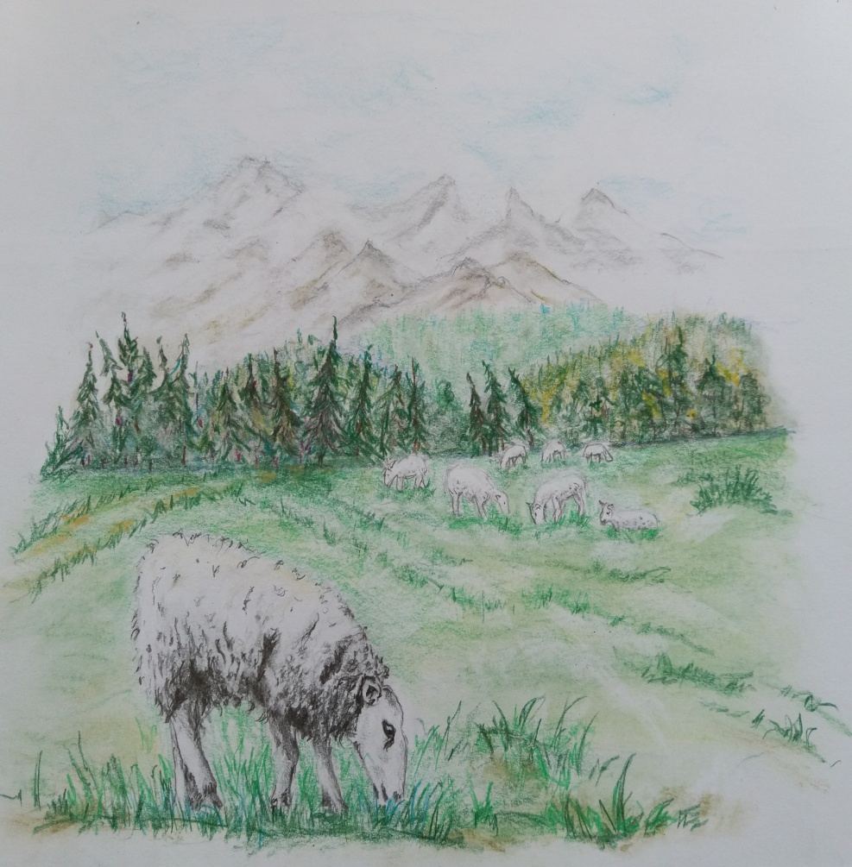
Wtem nadszedł piąty syn, Wołoszyn.
- Ojcze chcę być pasterzem, aby paść bydło i trzodę, by w czasie zimy kiedy morza zamarzną a zwierzyna w lesie się ukryje, moje rodzeństwo z głodu nie pomarło. Lecz bym mógł owczym serem i krowim mlekiem je wykarmić.
I tak Wołoszyn otrzymał moc, która sprawiała, że trzoda i bydło pod jego okiem dwa razy lepiej się chowało.

Slide 10
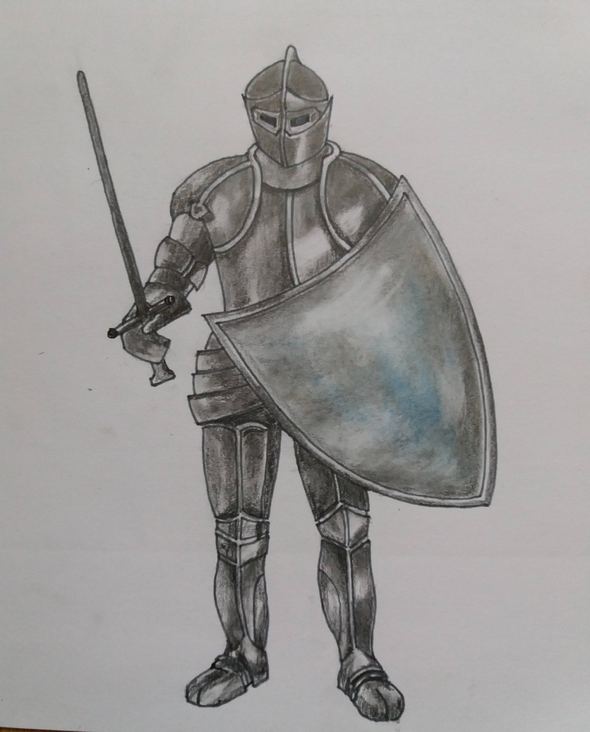
Ostatnim z synów, dla którego Smok przewidział moc był Giewont.
- Ojcze nie nowina, że na świecie nie żyjemy sami. Chcę być rycerzem, który siłą dorówna armii, a bandy zbójeckie krzykiem przegoni. Aby twoje dzieci w pokoju i miłości na tej żyznej ziemi były.
– I tak Smok uczynił szóstego syna siłaczem i mistrzem miecza, że nikt z ludzi równać się z nim nie mógł.

Slide 11
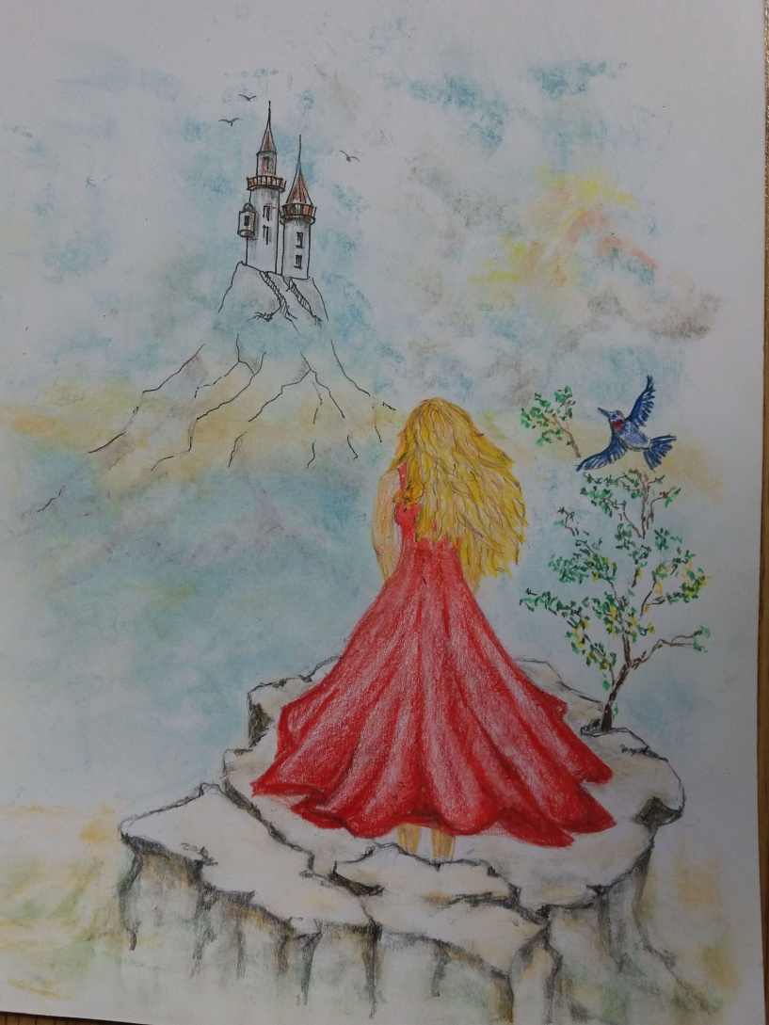
Na koniec Smok zostawił resztki mocy, dla Osobity. Najmłodszej ze swych córek i o sto lat młodszej od swych braci. Dał jej urodę jakiej nie miała żadna inna dziewczyna na świeci i serce czyste, aby w swej urodzie próżna nie została.

Slide 12
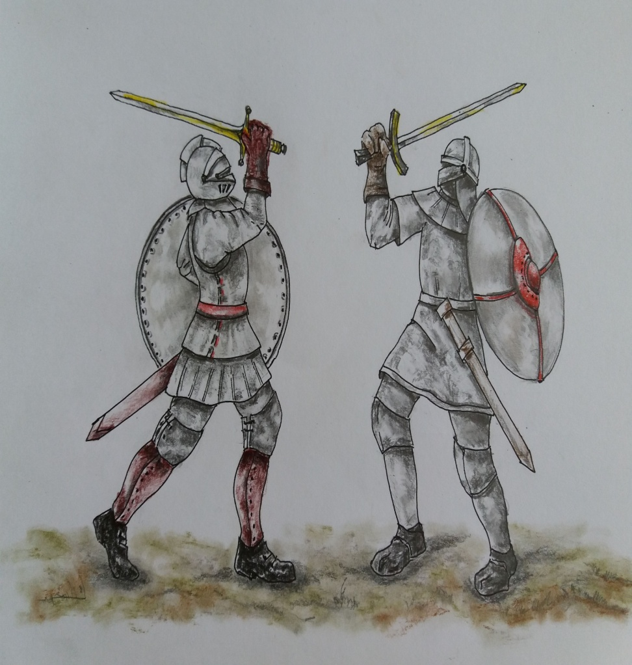
Kiedy rodzice przeminęli, opiekę nad Osobitą sprawowali bracia.
Niebawem, dowiedzieli się, że w ich siostrze zakochał się bezlitosny Król Mróz. Kiedy król wysłał wojska po piękną siostrę, sam Giewont musiał walczyć w jej obronie.

Slide 13
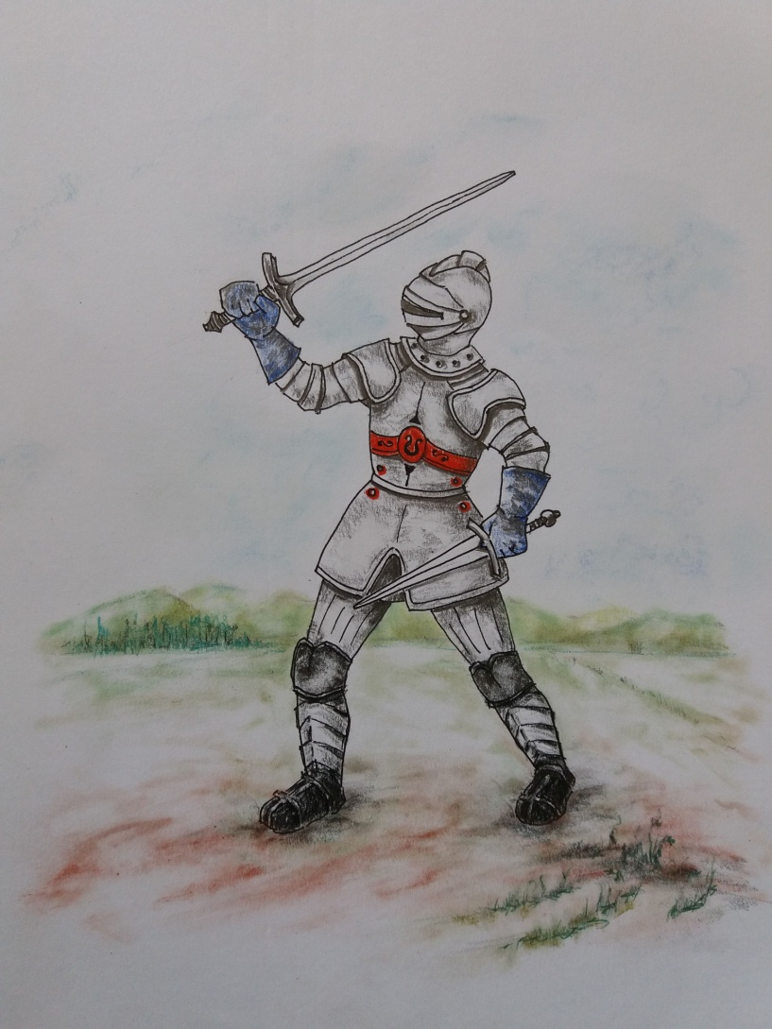
I tak było za każdym razem: kiedy okrutny Król Mróz wysyłał wojsko po piękną dziewczynę, czekał już na nie dzielny Giewont, który przeganiał śmiałków do domu.

Slide 14
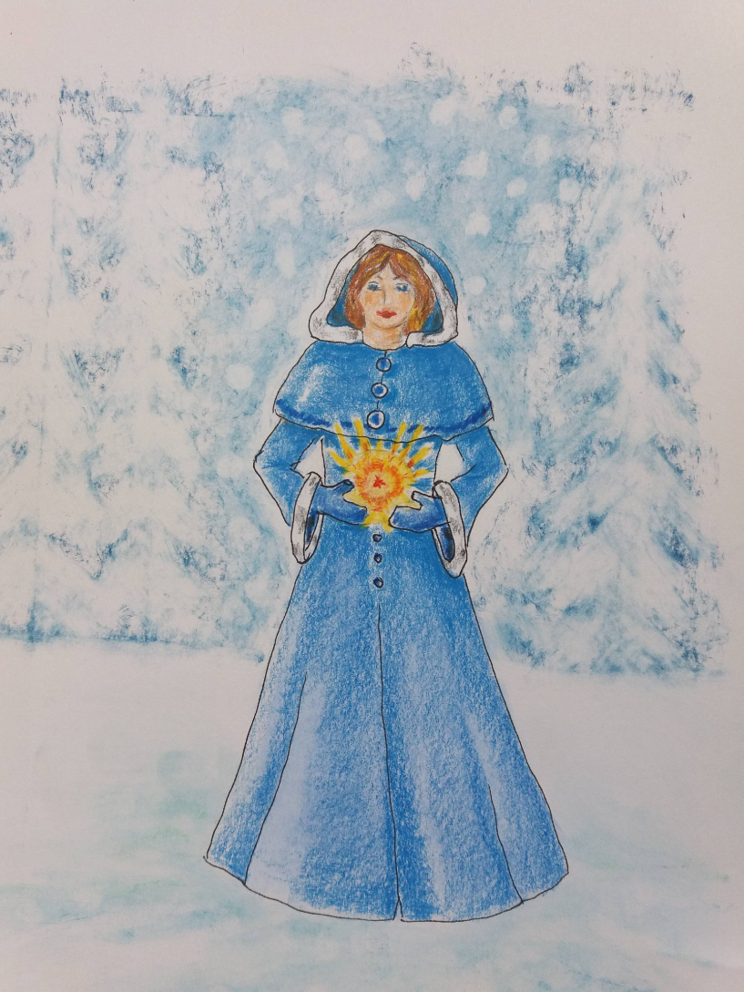
W końcu Mróz i jego siostra Zima wpadli na pomysł, aby podbić serce Giewonta i wykorzystując swą moc zamrozić go na wieki.
I tak piękna Zima wyruszyła w podróż na południe, gdzie miała się spotkać z niepokonanym rycerzem.

Slide 15
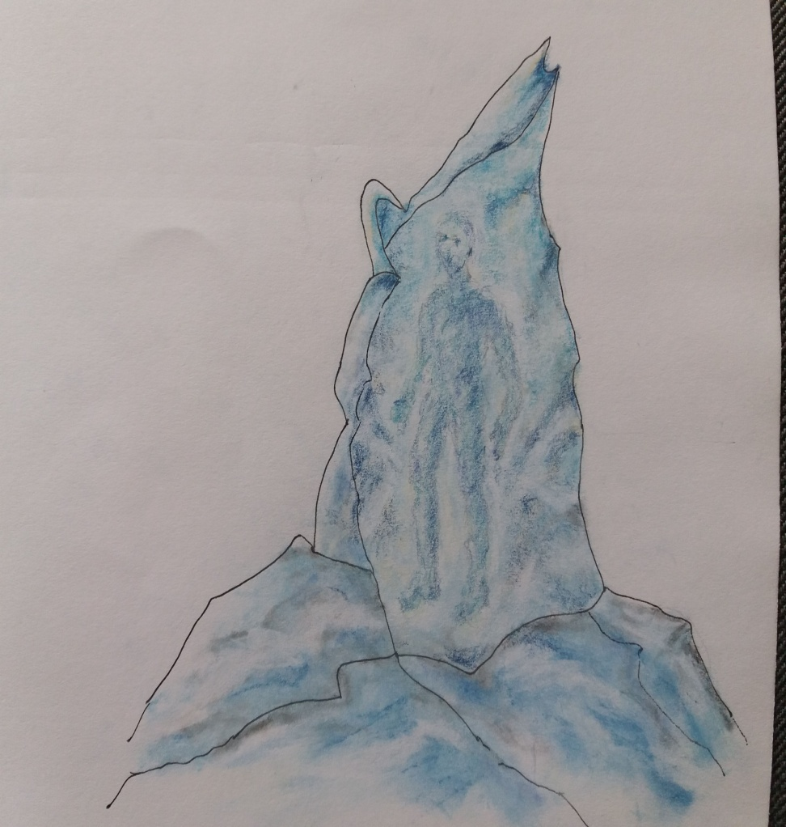
Zima, udając dziewczynę, na którą napadli zbójcy, czekała na przybycie Giewonta. Rycerski chłopak rzucił się, by jej pomóc.
Od tamtej pory spotykali się często, spędzając ze sobą dużo czasu, aż serce Giewonta zapałało wielką miłością do Zimy.
Kiedy ruszyli razem w podróż po puszczy i po drodze chcieli odpocząć, Król Mróz zaatakował Giewonta zamrażając go białym lodem.

Slide 16
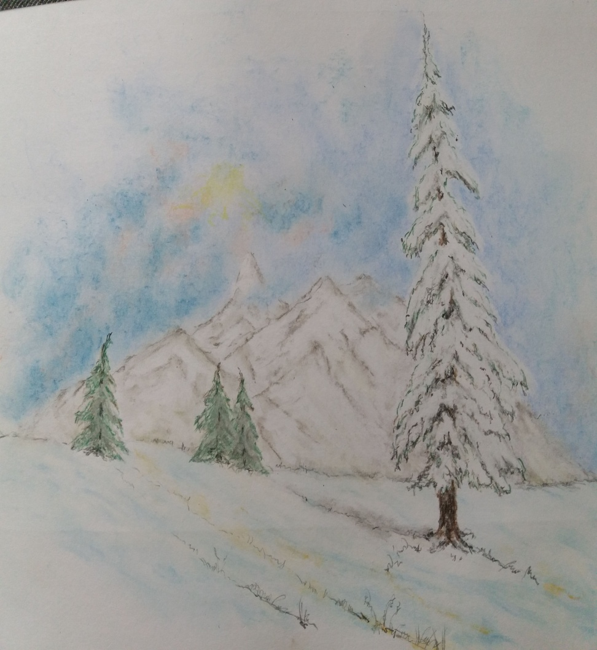
A wtedy Zima żałośnie zapłakała, bowiem odkryła, że pokochała dzielnego rycerza, tak bardzo, że zapragnęła zostać z nim na zawsze. Natomiast Osobita zasmucona utratą brata, odmówiła małżeństwa Mrozowi, który w zemście postanowił co roku nawiedzać jej krainę.

Slide 17
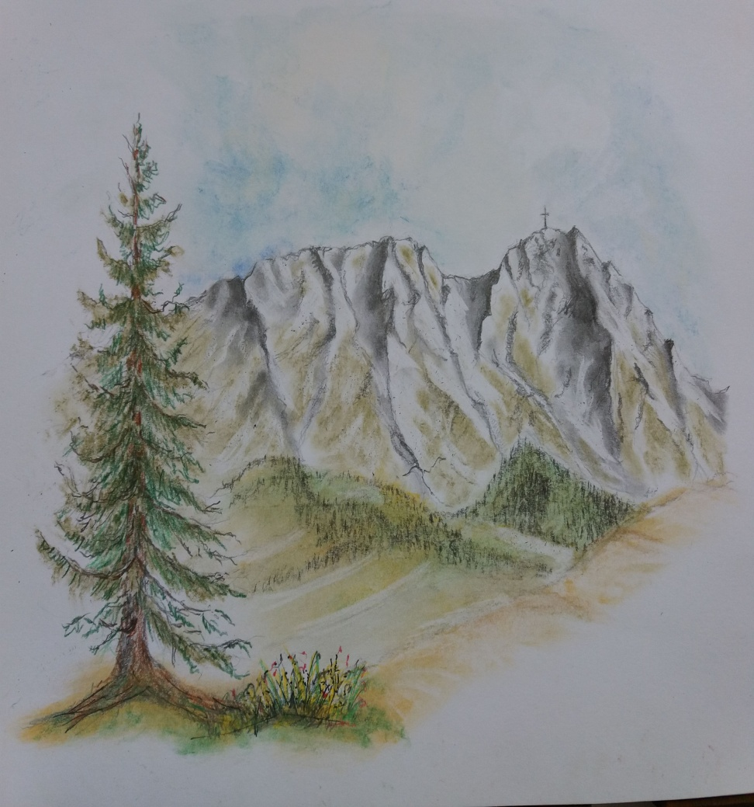
Każdego roku o tej samej porze, Zima odwiedza śpiącego rycerza, który śpi otulony śniegiem.
Wciąż śni o pięknej damie i strzeże miasta Zakopane, które z czasem powstało u stóp gór.

Slide 18

KONIEC

Slide 19
Baśń zapisano na podstawie opowiadania starego górala
Pomysł: Elżbieta Starowicz
Rysunki: Danuta Loos
Rekomendowane przez zespół Biblioteka bez barier
Życzymy przyjemnej lektury!

Slide 20
A teraz czytelniku, zadanie dla Ciebie:
Z czego słynie Zakopane? Wymień przynajmniej trzy powody, dla których warto tam pojechać.
Jakie znasz inne legendy i baśnie o zimowej stolicy Polski? Wymień przynajmniej trzy.
Którą z legend/baśni chciałbyś przeczytać w tej postaci?
Odpowiedzi prosimy przesyłać na adres:
elzbieta.starowicz@rajska.info

